Slide 1
CAPACITAÇÃO SEDUC
SEDUC+TRON

Slide 2
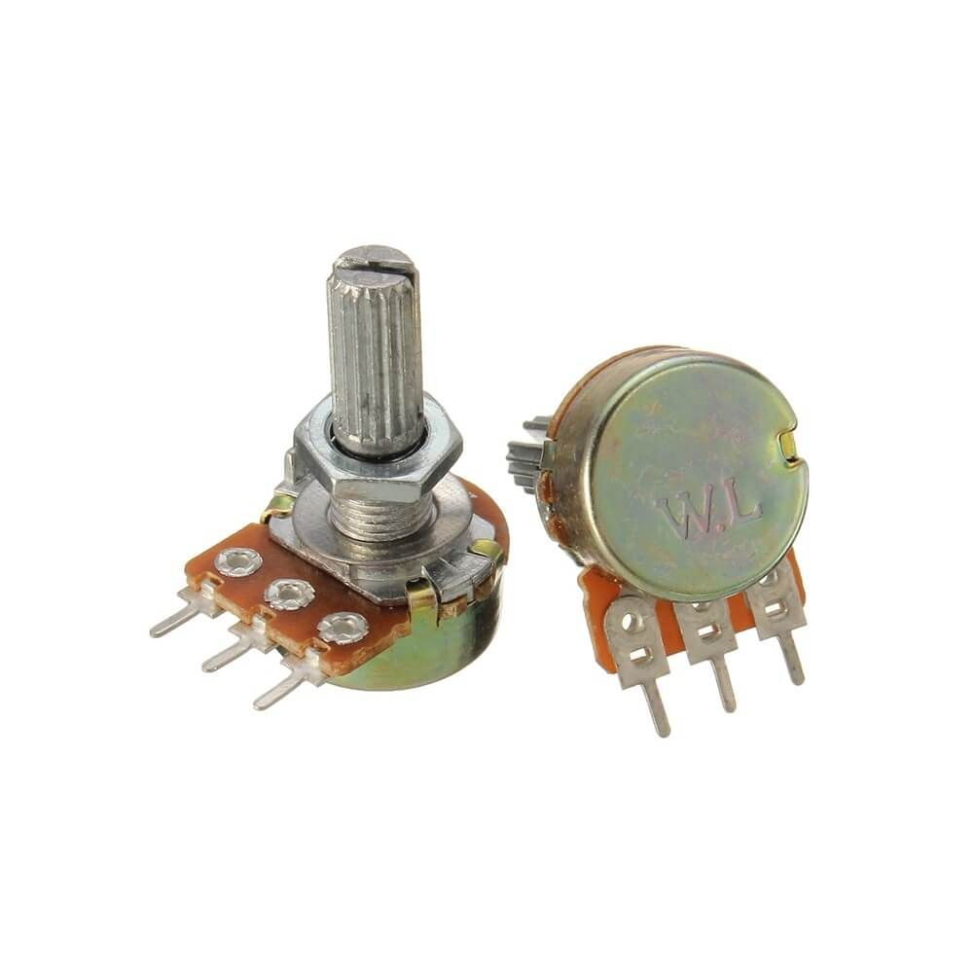
COMPONENTES
POTENCIÔMETRO: RESISTOR QUE POSSUI SUA RESISTÊNCIA VARIÁVEL. A MEDIDA QUE GIRAMOS O REGULADOR QUE O MESMO POSSUI, SUA RESISTÊNCIA MUDA DE 0 OHM PARA SUA MÁXIMA, QUE PODE VARIAR DE ACORDO COM O TIPO DE POTENCIÔMETRO.

Slide 3
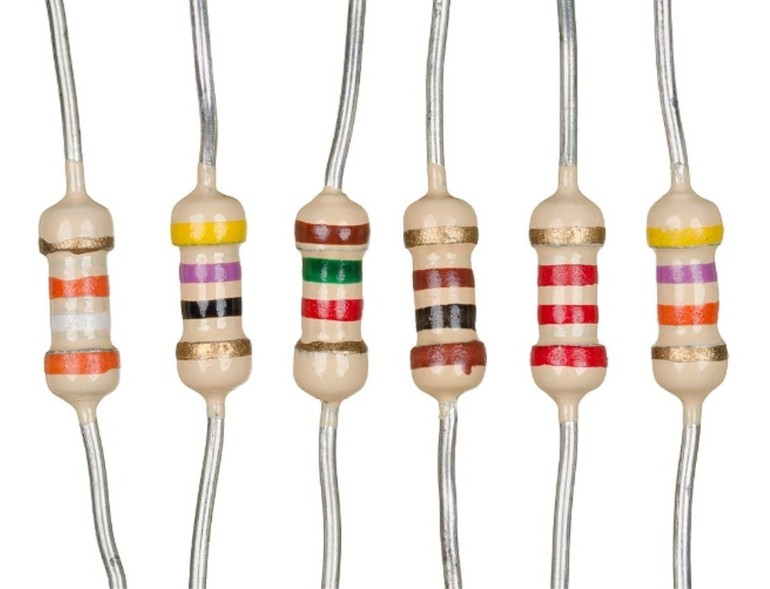
COMPONENTES
RESISTOR: COMPONENTE FEITO EM CERÂMICA, QUE POSSUI SUA RESISTÊNCIA FIXA. A VARIAÇÃO DE SUA RESISTÊNCIA, DEPENDE DAS FAIXAS COR PRESENTES EM CADA RESISTOR.

Slide 4
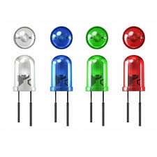
COMPONENTES
LED: DIODO EMISSOR DE LUZ QUE CONDUZ CORRENTE ELÉTRICA EM APENAS UM SENTIDO.

Slide 5
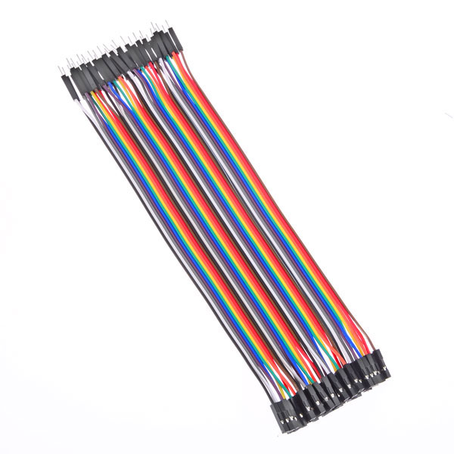
COMPONENTES
JUMPERS: FIOS DE CONDUÇÃO

Slide 6
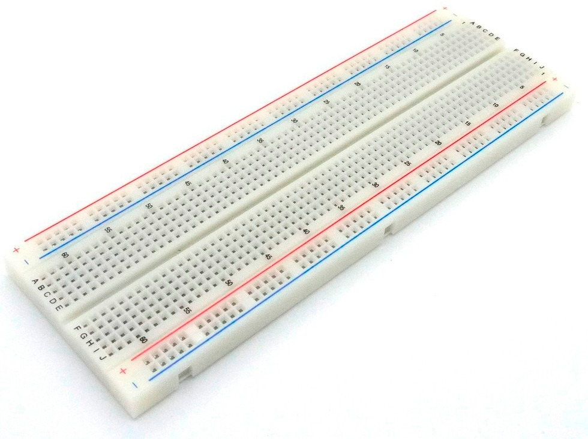
COMPONENTES
PROTOBOARD: MATRIZ DE CONTATOS QUE DISPENSA O USO DE SOLDA PARA LIGAÇÃO DE COMPONENTES E SENSORES.

Slide 7
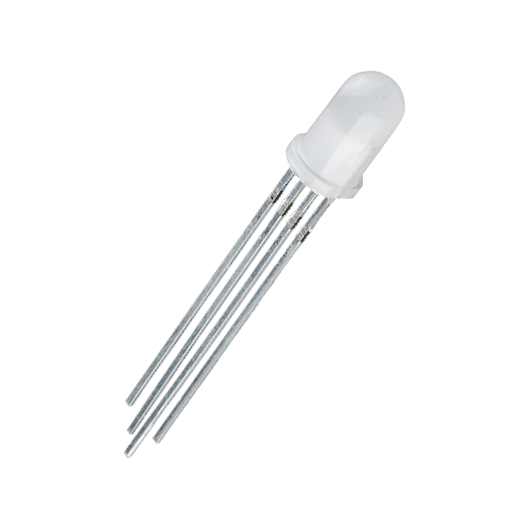
COMPONENTES
LED RGB: DIODO EMISSOR DE LUZ QUE CONTÉM TRÊS CORES E COM POSSIBILIDADE DE FORMAÇÃO DE ATÉ 7 CORES.

Slide 8
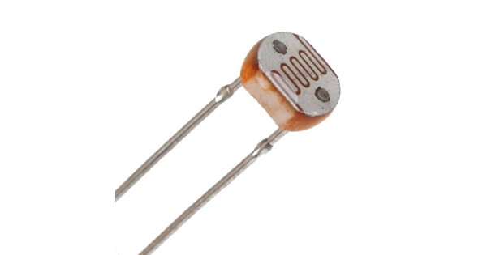
COMPONENTES
LDR: RESISTOR DEPENDENTE DE LUZ, VARIA SUA RESISTÊNCIA DE ACORDO COM A INCIDÊNCIA DE LUZ SOBRE O MESMO.

Slide 9
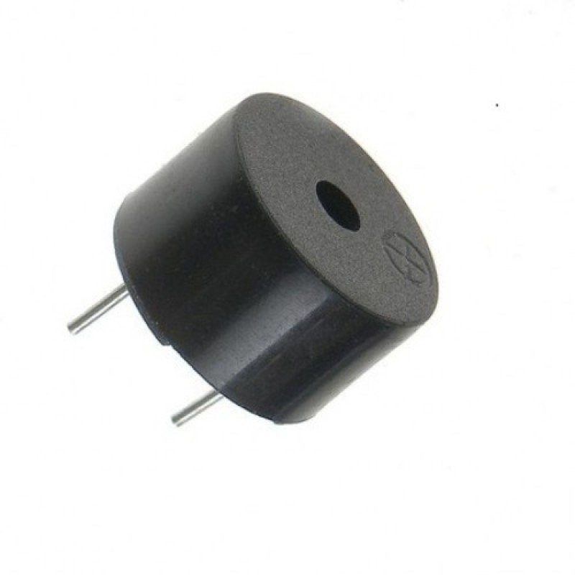
COMPONENTES
BUZZER: EMITE BIPS DE ACORDO COM A FREQUÊNCIA QUE É DETERMINADA OU ENTÃO NA PRESENÇA DE TENSÃO.

Slide 10
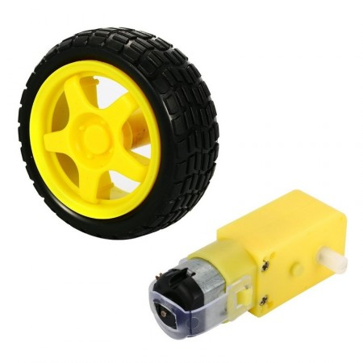
COMPONENTES
MOTOR COM CAIXA DE REDUÇÃO E RODA: É UM MOTOR COMUM DE 5V QUE PARA SER USADO COMO RODA EM UM CARRINHO, NECESSITA DE UMA KIT DE ENGRENAGENS(CAIXA DE REDUÇÃO), PARA QUE SUA VELOCIDADE E TRAÇÃO SEJAM CONTROLADAS.

Slide 11
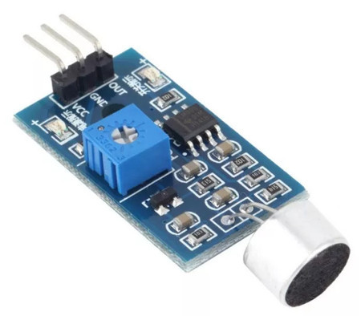
SENSORES
RUÍDO: DETECTA RUÍDOS POR SEU MICROFONE CENTRAL E MANDA INFORMA A PLATAFORMA CONTROLADORA ATRAVÉS DE PULSOS ELÉTRICOS.

Slide 12
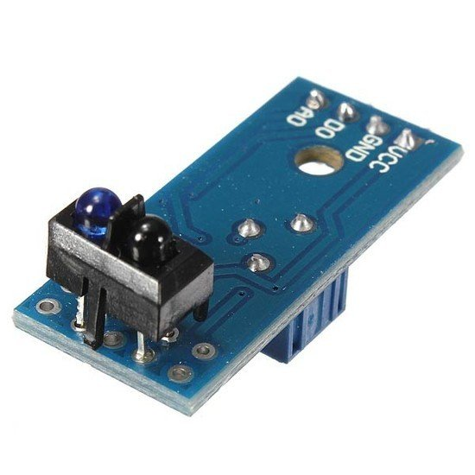
SENSORES
SENSOR DE LINHA: USADO PARA DETECTAR LINHAS MONOCROMÁTICAS PRETAS, EM SUPERFÍCIES MAIS CLARAS.

Slide 13
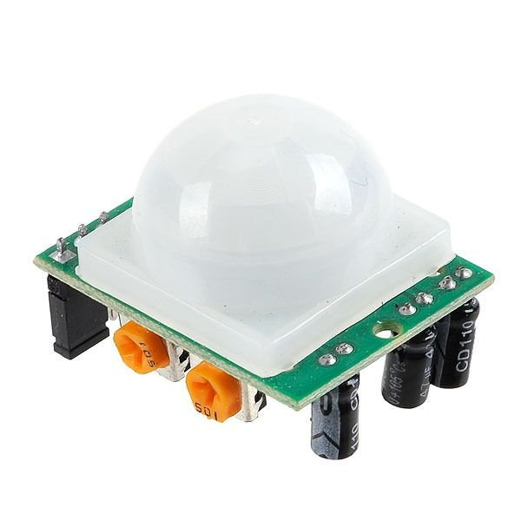
SENSORES
SENSOR DE PRESENÇA (PIR): DETECTA PRESENÇAS ATRAVÉS DE RADIAÇÃO INFRAVERMELHA.

Slide 14
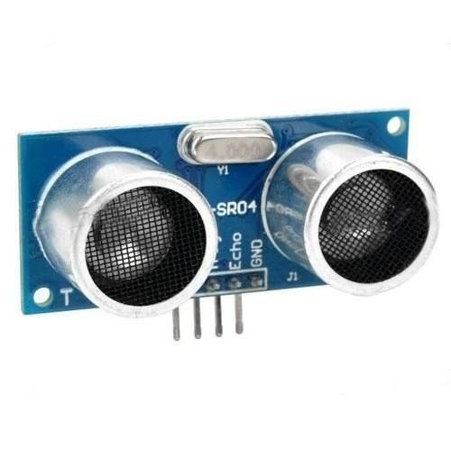
SENSORES
SENSOR ULTRASSÔNICO: MEDE DISTÂNCIA ATRAVÉS DE PULSOS SONOROS EM UMA FREQUÊNCIA IMPERCEPTÍVEL AOS OUVIDOS HUMANOS.

Slide 15
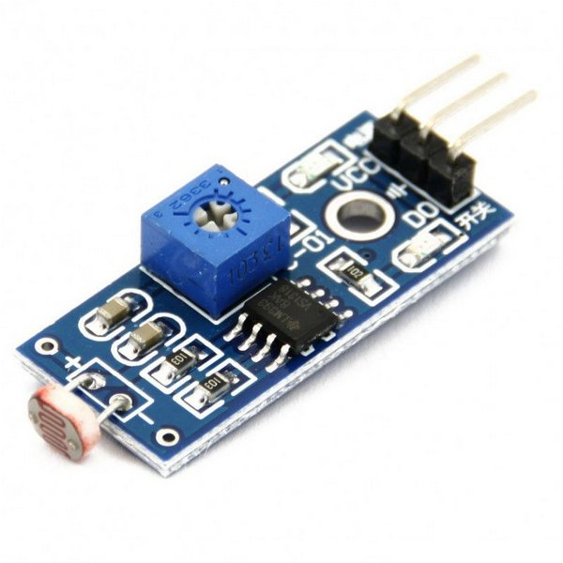
SENSORES
MÓDULO LDR: TEM A MESMA FUNÇÃO DO LDR TRADICIONAL, PORÉM ELE JÁ POSSUI TERMINAIS QUE FACILITAM SUA CONEXÃO NA PROTOBOARD.

Slide 16
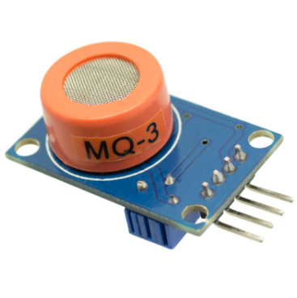
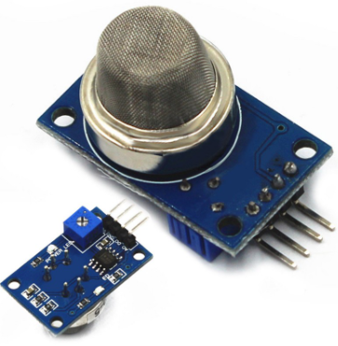
SENSORES
SENSOR DE GÁS: OS SENSORES DE GÁS SÃO DISPOSITIVOS PROJETADOS PARA DETECTAR A PRESENÇA DE GASES ESPECÍFICOS NO AMBIENTE E, EM ALGUNS CASOS, MEDIR SUA CONCENTRAÇÃO. SEU FUNCIONAMENTO VARIA DE ACORDO COM O TIPO DE SENSOR E A TECNOLOGIA QUE UTILIZAM.
.

Slide 17
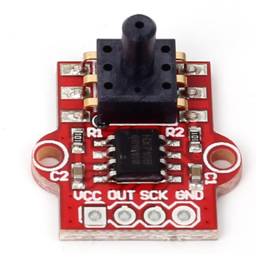
SENSORES
SENSOR DE PRESSÃO: OS SENSORES DE PRESSÃO UTILIZADOS COM ARDUINO FUNCIONAM CONVERTENDO A PRESSÃO APLICADA EM UM SINAL ELÉTRICO QUE PODE SER LIDO E PROCESSADO PELO MICROCONTROLADOR. A MAIORIA DESSES SENSORES POSSUI UM DIAFRAGMA OU MEMBRANA QUE SE FLEXIONA SOB A FORÇA APLICADA, CAUSANDO UMA MUDANÇA NA RESISTÊNCIA. ESSA VARIAÇÃO DE RESISTÊNCIA É ENTÃO INTERPRETADA PELO ARDUINO PARA DETERMINAR A PRESSÃO.

Slide 18
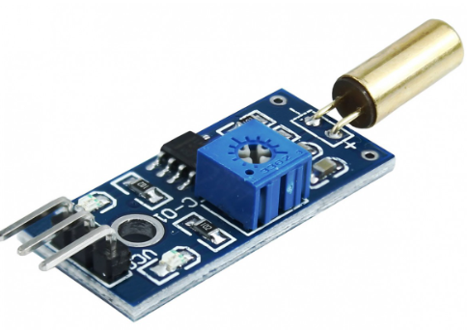
SENSORES
SENSOR DE INCLINAÇÃO: OS SENSORES DE INCLINAÇÃO USADOS COM ARDUINO FUNCIONAM DETECTANDO MUDANÇAS NA ORIENTAÇÃO DO SENSOR EM RELAÇÃO AO HORIZONTE. EXISTEM DIFERENTES TIPOS DE SENSORES DE INCLINAÇÃO, COMO OS SENSORES DE ESFERA, MERCÚRIO E MEMS (MICRO-ELECTRO-MECHANICAL SYSTEMS)

Slide 19
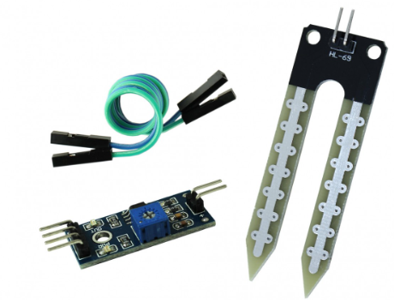
SENSORES
SENSOR DE UMIDADE DO SOLO: OS SENSORES DE UMIDADE DO SOLO FUNCIONAM MEDINDO A QUANTIDADE DE ÁGUA PRESENTE NO SOLO. ELES GERALMENTE CONSISTEM EM DUAS SONDAS QUE SÃO INSERIDAS NO SOLO. QUANDO A ÁGUA ESTÁ PRESENTE, ELA ALTERA A RESISTÊNCIA ELÉTRICA ENTRE AS SONDAS.

Slide 20
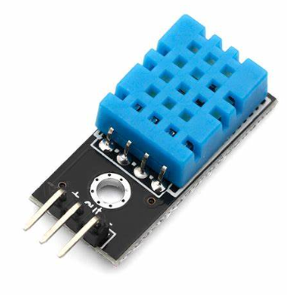
SENSORES
UMIDADE E TEMPERATURA: O SENSOR DHT11 É UM DISPOSITIVO USADO PARA MEDIR A TEMPERATURA E A UMIDADE DO AR. ELE FUNCIONA UTILIZANDO DOIS COMPONENTES PRINCIPAIS:
SENSOR DE UMIDADE: UM SENSOR CAPACITIVO QUE MEDE A UMIDADE RELATIVA DO AR.
SENSOR DE TEMPERATURA: UM TERMISTOR NTC (COEFICIENTE DE TEMPERATURA NEGATIVA) QUE MEDE A TEMPERATURA AMBIENTE.

Slide 21
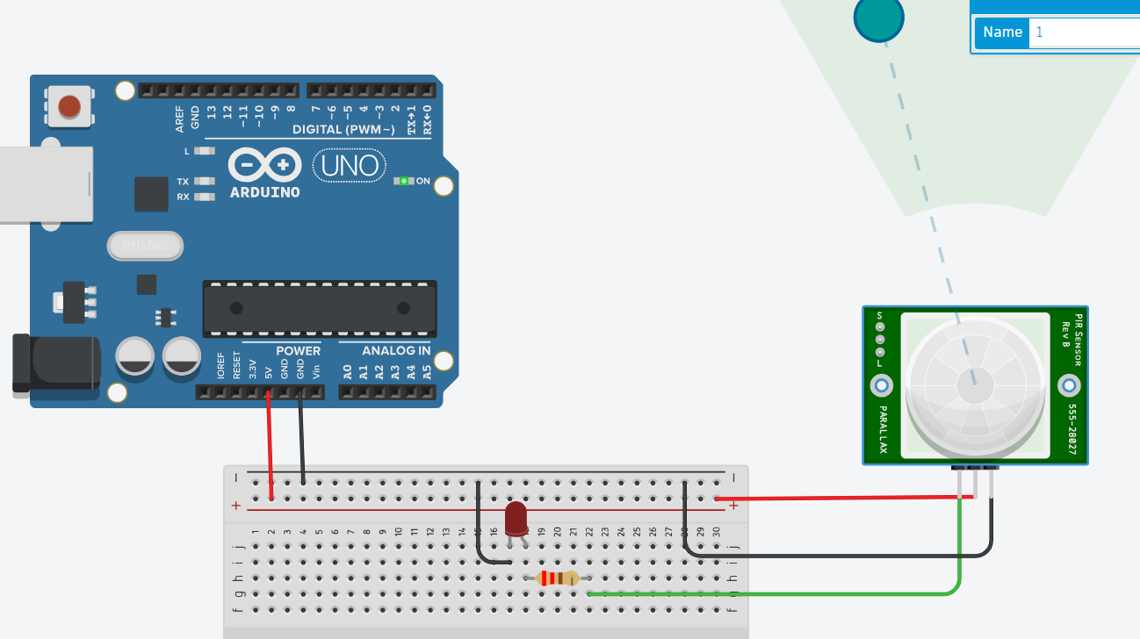
PRÁTICAS COM SENSORES - USO DE ELETRÔNICA - PIR

Slide 22
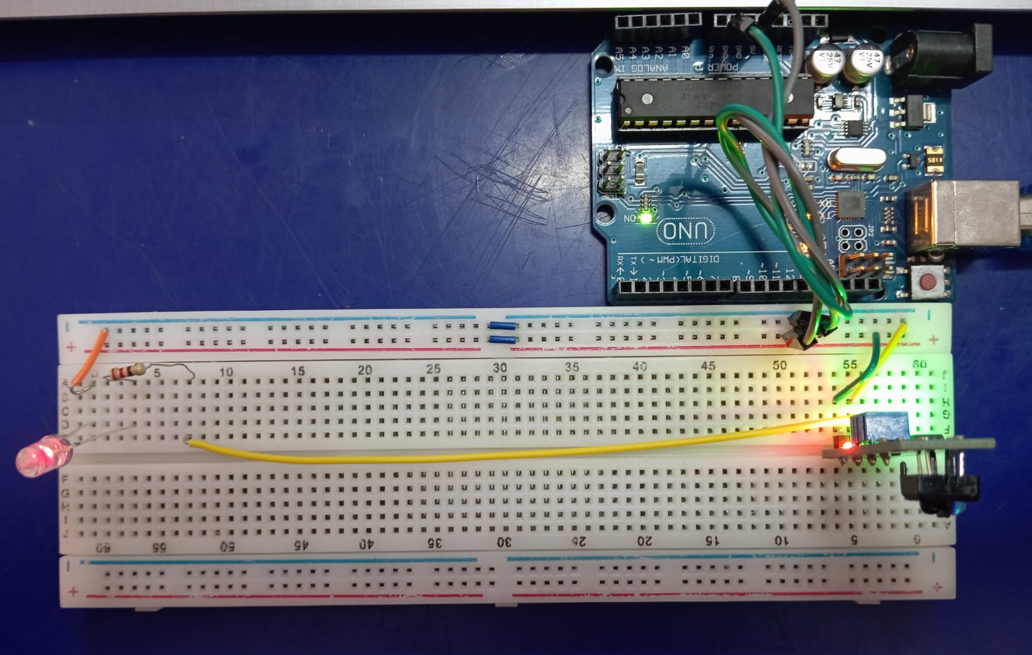
PRÁTICAS COM SENSORES - USO DE ELETRÔNICA - IR
COMPARAÇÕES (IR VS LINHA)

Slide 23
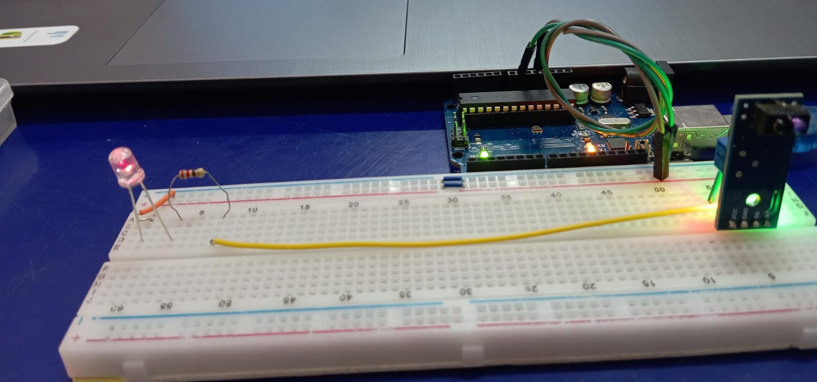

Slide 24
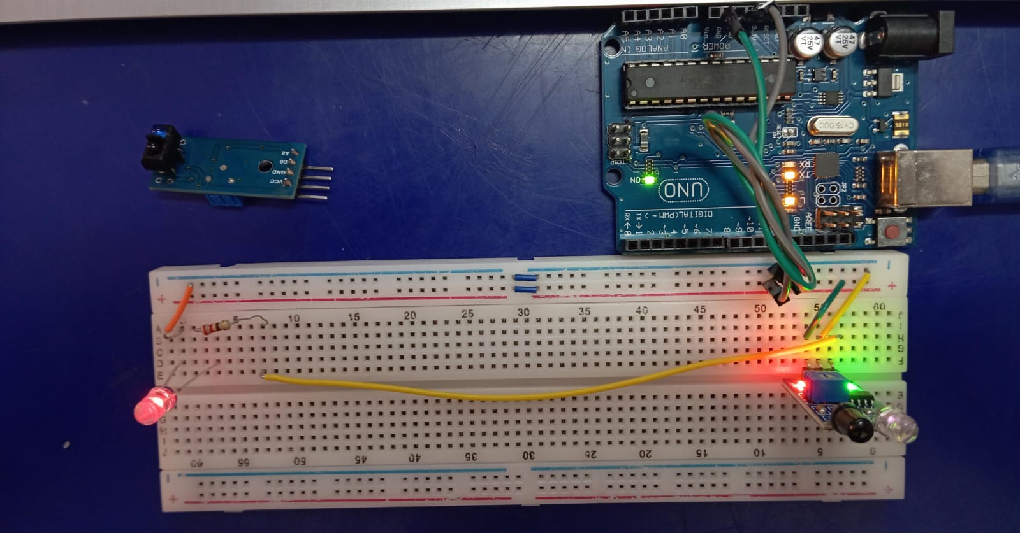

Slide 25
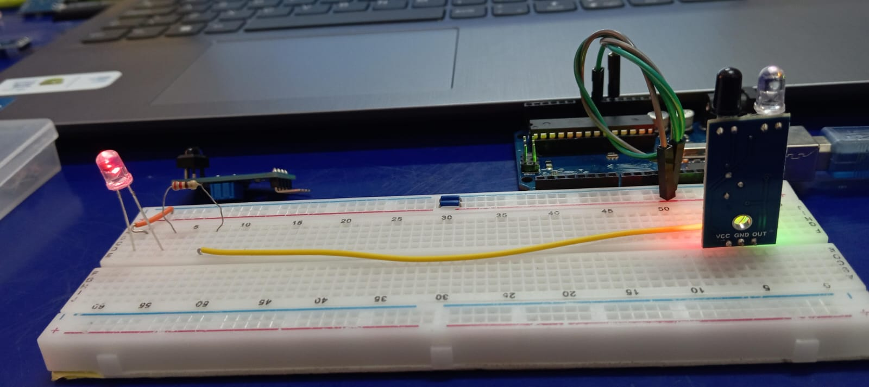

Slide 26
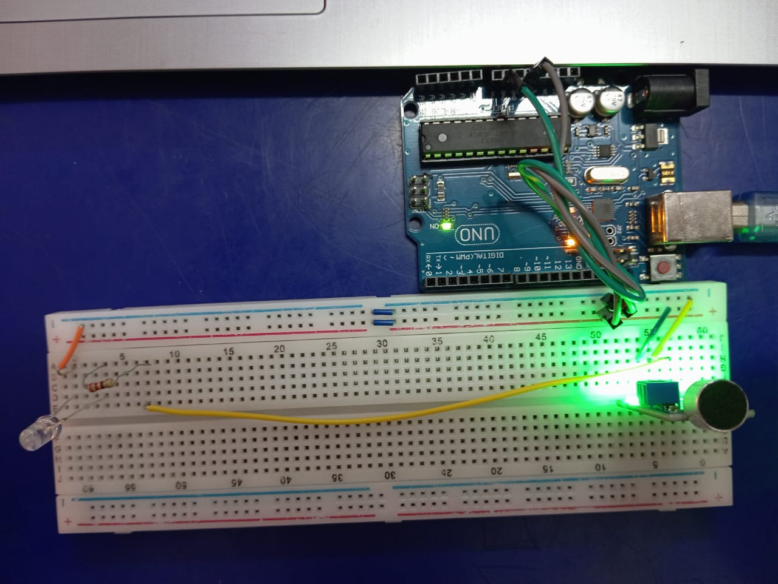
PRÁTICAS COM SENSORES - USO DE ELETRÔNICA SENSOR DE RUÍDO

Slide 27
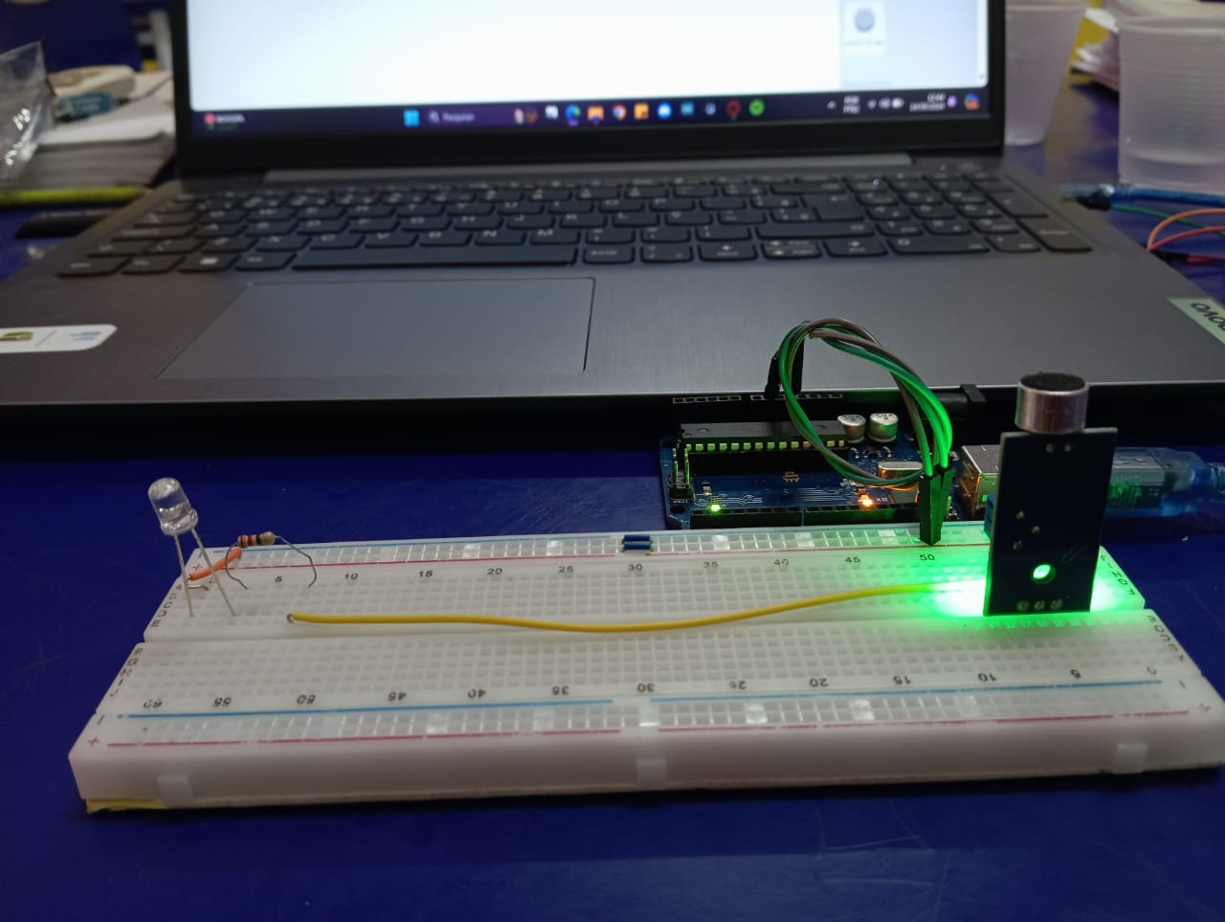

Slide 28
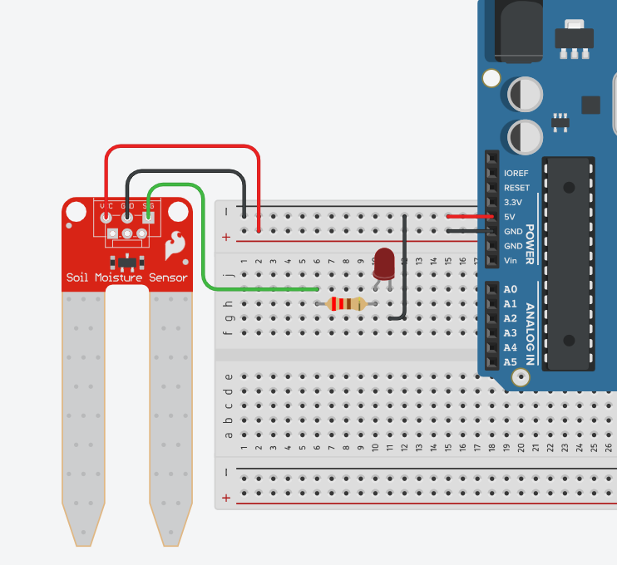
PRÁTICAS COM SENSORES - USO DE ELETRÔNICA SENSOR DE UMIDADE

Slide 29
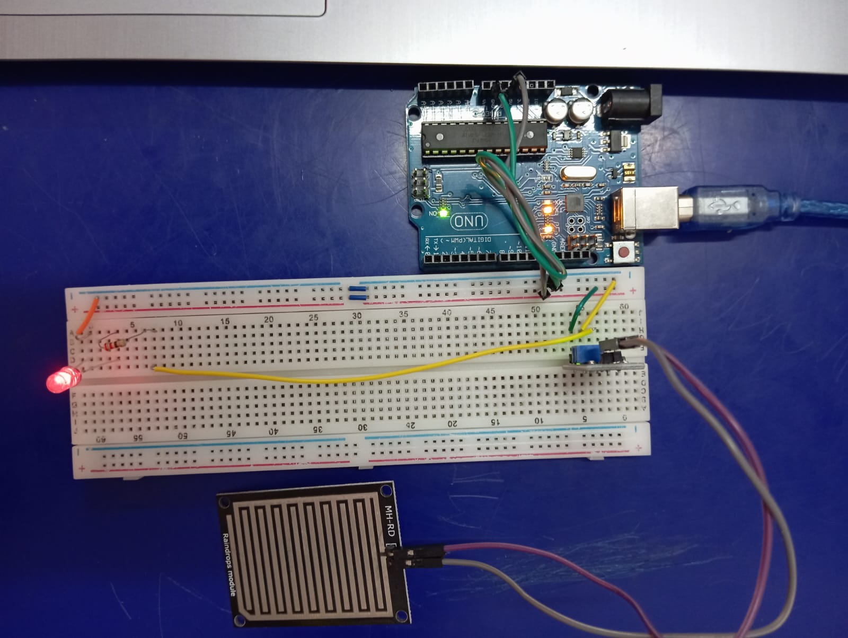
PRÁTICAS COM SENSORES - USO DE ELETRÔNICA SENSOR DE ÁGUA

Slide 30
